Slide 1
グシャの世界史探究授業 ヨーロッパ⑩
ノルマン人の台頭
ノルマン人がヨーロッパに与えた影響とは？

Slide 2
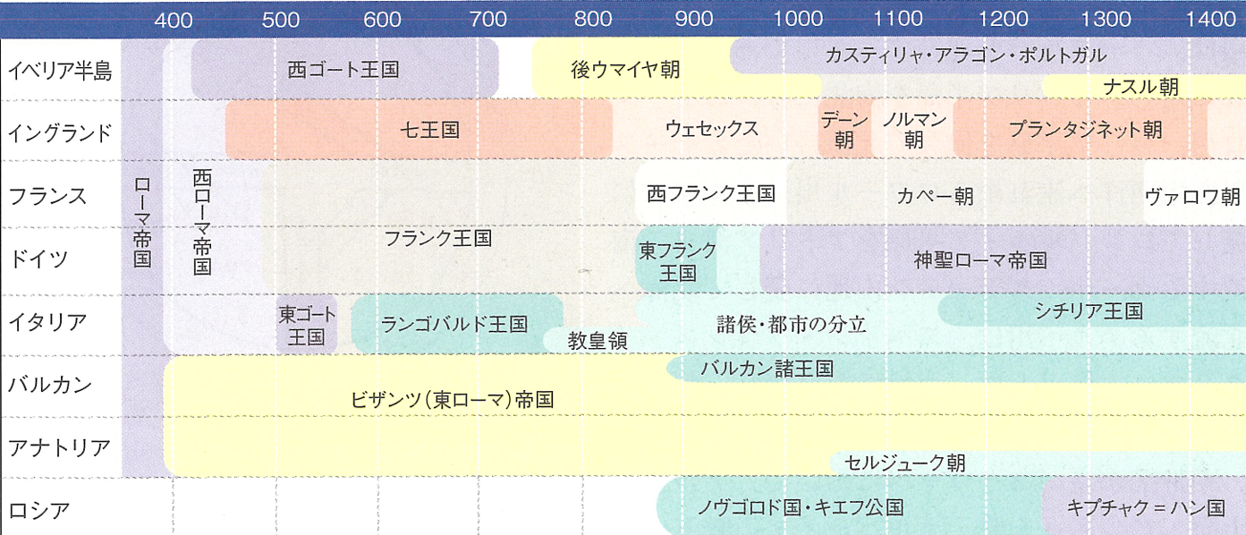
ここ！
資料：『詳説世界史研究』山川出版社

Slide 3
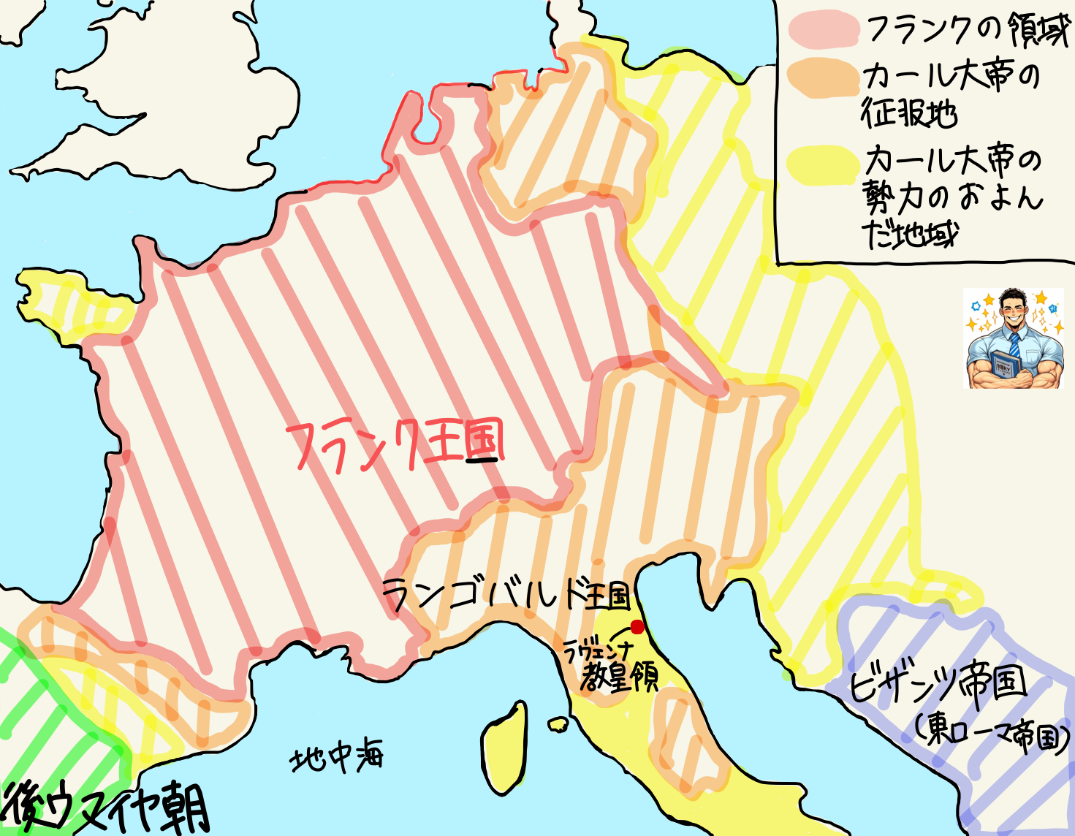
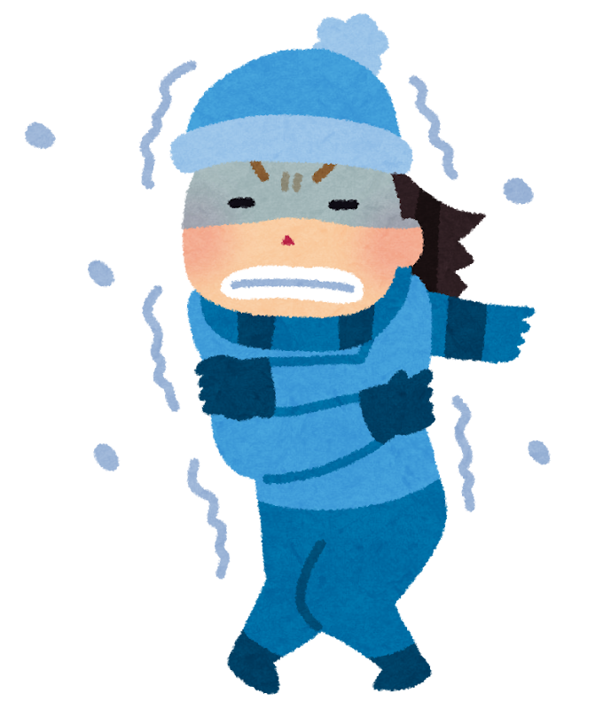
スラヴ人
アヴァール人
マジャール人
・東欧は寒冷・乾燥
→ 穀物栽培
イスラーム勢力
・西欧は温暖
→ 穀物栽培
食糧が豊富な西側へ

Slide 4
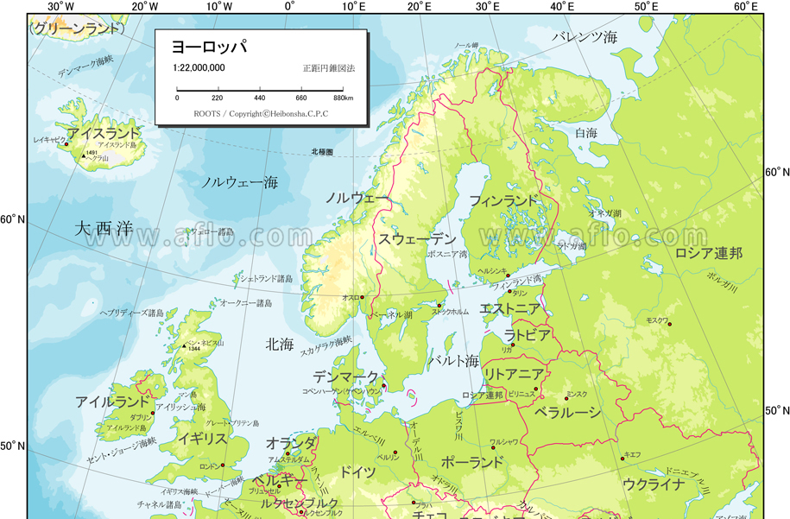
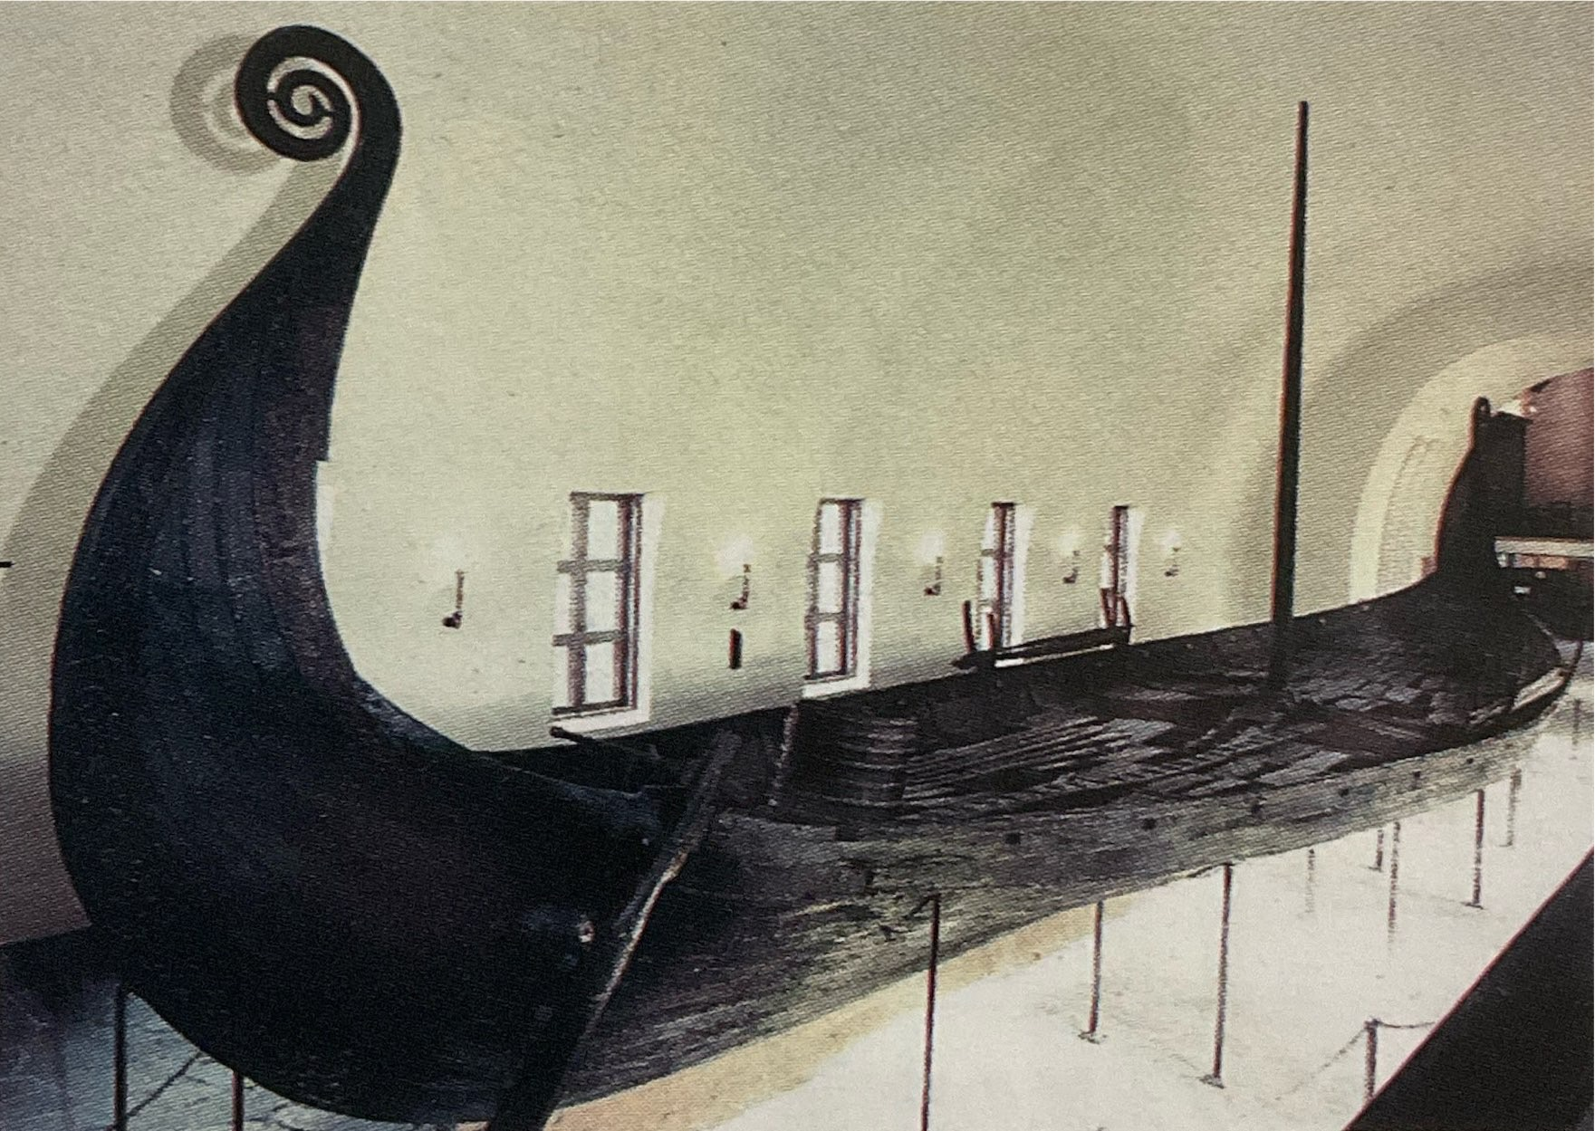
ノルマン人
・スカンディナビア半島とユカタン半島に原住
・狩猟、漁業中心
・８世紀以降に人口増で移動開始
・ヴァイキング（移住したノルマン人）
← ヴァイキング船に乗って海賊行為
・フランク王国の弱体化で欧州の各地に進出
スカンディナビア半島
ユカタン半島
資料：『詳説世界史研探究』山川出版社

Slide 5
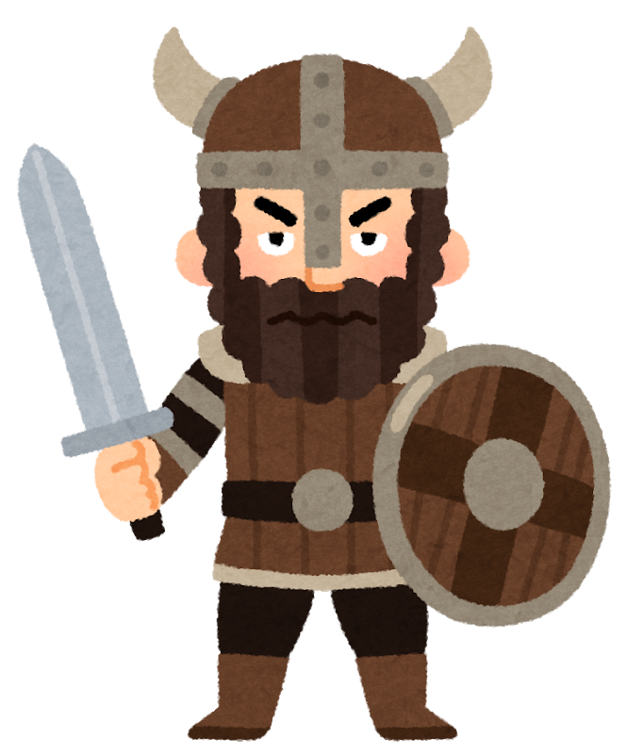
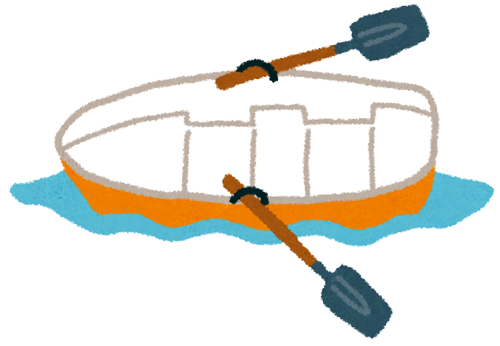
ヴァイキングは海賊だったのか？
基本は農業
時期によって
海上に
野蛮なイメージ
ヴァイキング
実は平和的だった！？
交易時に…
交渉決裂
武力行使

Slide 6
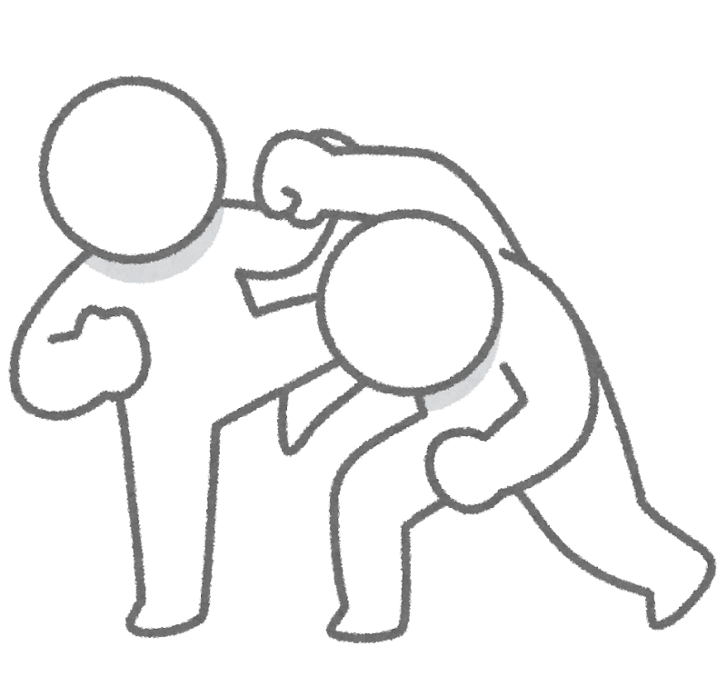
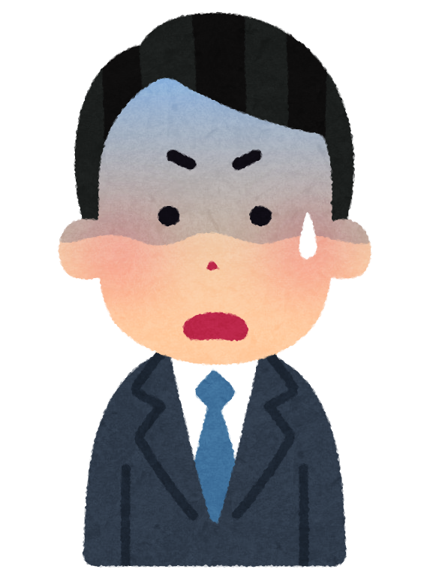
フランク王国
王国内に居住
傭兵として参加
王位継承戦争
ヴァイキング
王国分裂後…
西フランク王国
西フランク王国
ノルマンディー公国
侵攻
国王の臣下
領土を与えて侵攻を防ごう
ロロ
国王

Slide 7
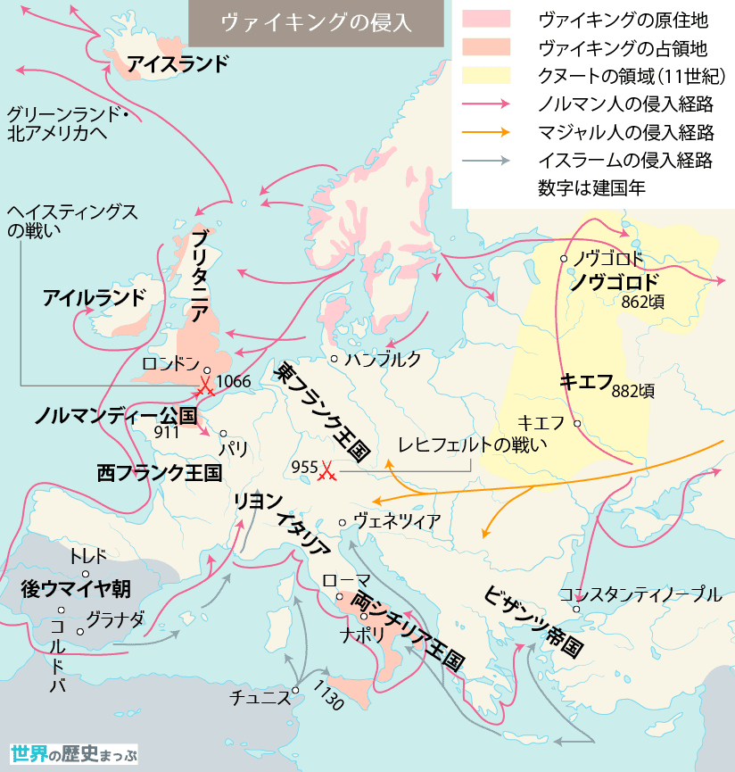

Slide 8
ノルマンディー公国
両シチリア王国
両シチリア王国
・シチリア島と南イタリアを支配
・ルッジェーロ家が教皇に認められて建国

Slide 9
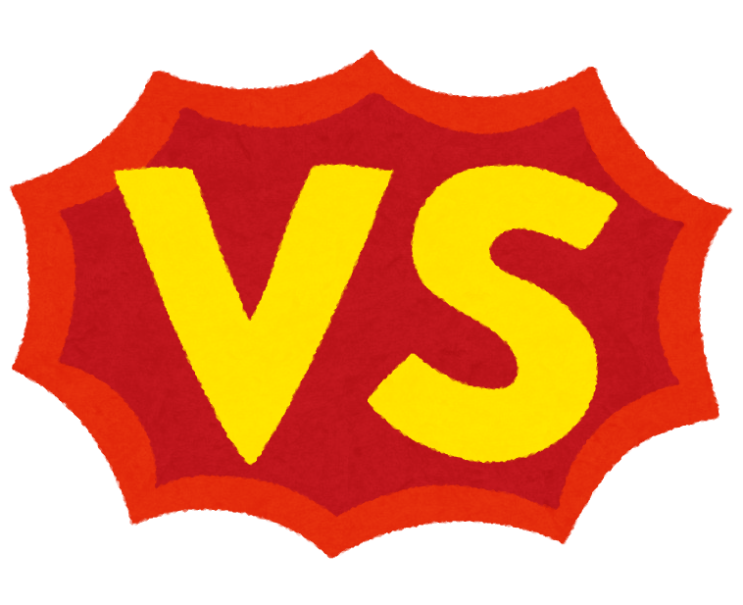
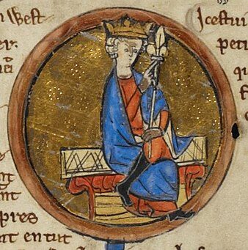
大ブリテン島
ヘプターキー
が割拠
王国
王国
侵攻
力を合わせて防衛だ！
王国
王国
ヴァイキング人
大ブリテン島
七王国統一
イングランド王国
諸侯から宗主権
ヴァイキング人
エグバード

Slide 10
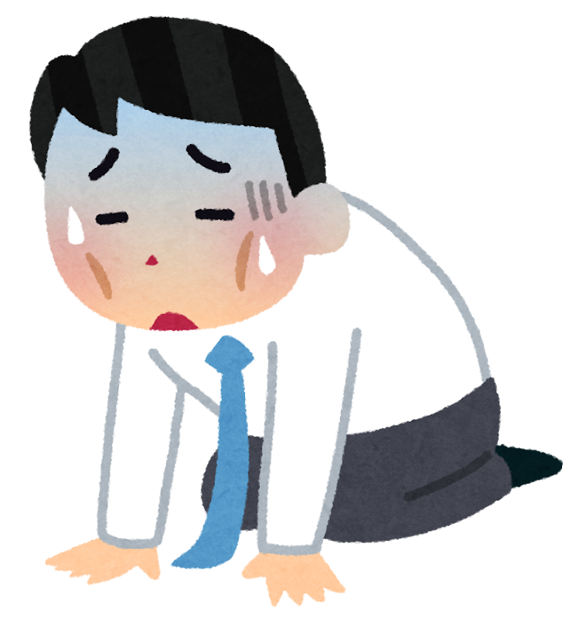
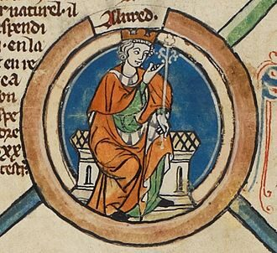
イングランド王国による統一後も
ノルマン人侵攻に苦戦…
イングランド王国
デーン人
デンマークを拠点
とするノルマン人
死闘を繰り返して撃退したのが…
アルフレッド大王
・アングロ＝サクソン人をまとめ上げてデーン人を撃退
・ラテン語書籍の英訳など、学問研究にも熱心

Slide 11
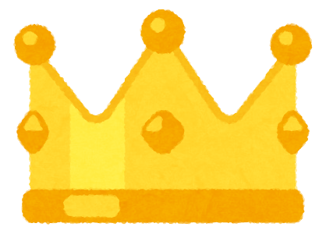
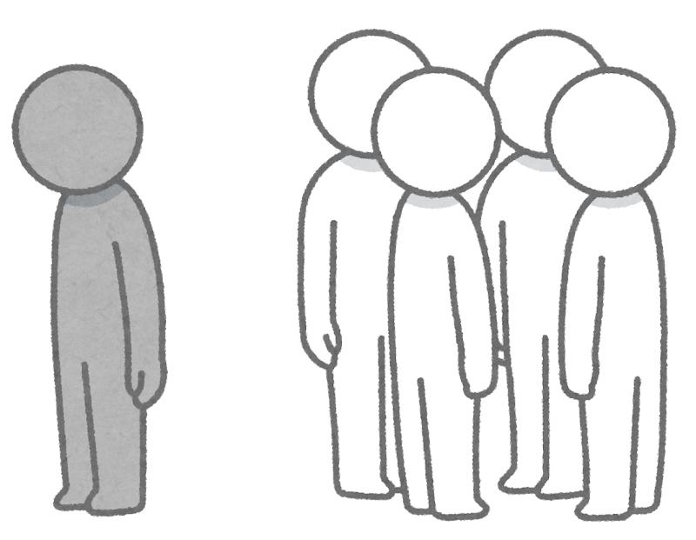
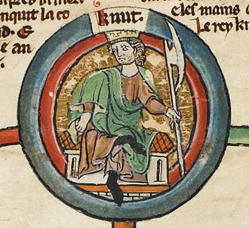
アルフレッド大王亡きあと…
勢力を回復したデーン人が再び侵攻
イングランド王が大陸（ノルマンディー）に亡命
デーン朝
・デーン人がイングランド王を継承
・王のクヌートが旧王族勢力を一掃
・スカンディナビア半島の一部にまで領土拡大

Slide 12
クヌートのデーン朝

Slide 13
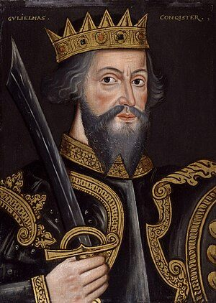
クヌートの死後、再びアングロ＝サクソン人が王に
有力諸侯の働きかけ
エドワード王の死後、王位継承問題に
私は王の母親の甥っ子だから、
王位を継承する権利があるはずだ！
ノルマンディー公ウィリアム
→ 王位継承問題に介入

Slide 14
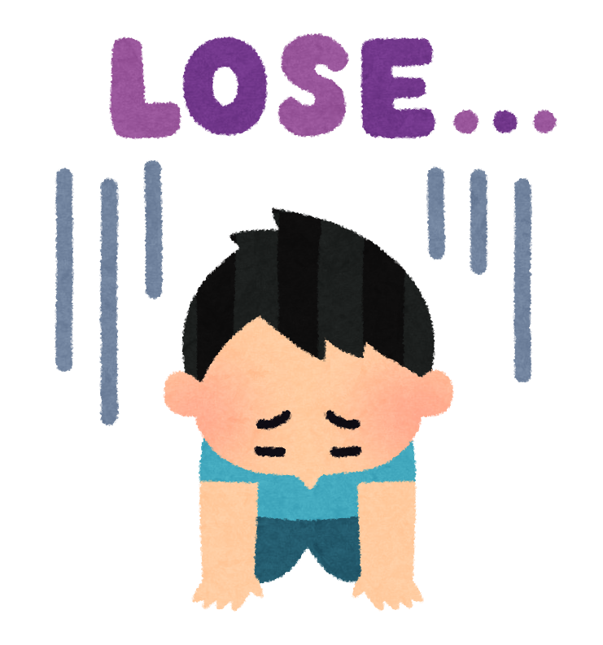
ノルマン＝コンクェスト
・イングランドに侵攻した出来事
ヘースティングズの戦い
ノルマンディー公ウィリアム
イングランド王国
ノルマン朝
の成立
・ノルマンディー公ウィリアムが王位継承
→ 以後、ウィリアム１世と改称
・抵抗勢力を一掃して強力な支配体制

Slide 15
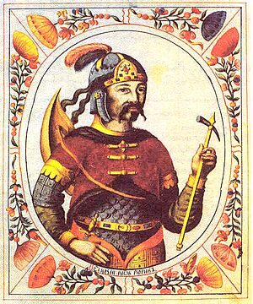
東ヨーロッパでは・・・
スラヴ人と同化して「ロシア人」に
ルーシ人
スウェーデンやロシアに移住したノルマン人
ノヴゴロド国
・ルーシの首領リューリクによって建国
・ノヴゴロドのスラヴ人を支配
毛皮や木材をバルト海交易で売買する拠点となっていた商業都市

Slide 16
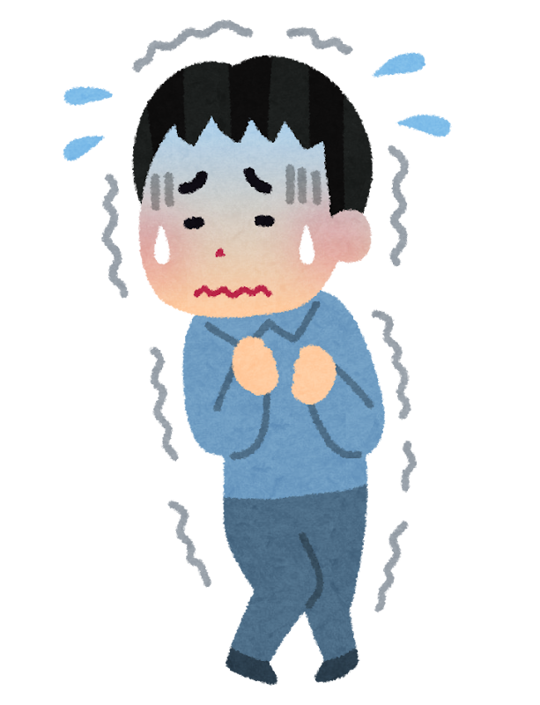
キエフ公国
・ノヴゴロド国が交易の利益を求めて
南下
ノヴゴロド
→ ビザンツ帝国を脅かすほどに
・都キエフを占領して遷都
→ 「キエフ公国」
と呼ばれるように
現ウクライナ首都
キエフ

Slide 17
ノルマン人の大移動
＝ 第２次民族大移動
多民族と同化、
キリスト教化で鎮静
第一次：ゲルマン人
移動はアイスランドやグリーンランド、北アメリカ大陸
まで
原住にデンマーク、ノルウェー、スウェーデンにも王国が
建設
北欧が西ヨーロッパ世界に組み込まれる

Slide 18
ノルマン人の台頭
外部勢力の侵入
・東側からスラヴ人、アヴァール人、マジャール人が侵入
・地中海方面からイスラーム勢力
ノルマン人の移動
・ノルマン人：スカンディナビア半島やユトランド半島に原住
→ ８世紀から人口増で移動開始
・移住したノルマン人：ヴァイキング ← 各地で海賊行為
ノルマンディー公国、両シチリア王国
・ノルマンディー公国：首領ロロが北フランスに建国
・両シチリア王国：ノルマンディーの騎士がシチリア島と
南イタリアを支配して建国

Slide 19
ノルマン人の台頭
大ブリテン島
・エグバード … アングロ＝サクソン七王国統一
・アルフレッド大王 … デーン人を撃退
・クヌート … デーン人として王位継承（デーン朝）
・ノルマンディー公ウィリアム … 王位継承問題に介入
→ ヘースティングズの戦いでイングランド王に勝利
→ ノルマン＝コンクェスト
→ ウィリアム１世に改称し、ノルマン朝成立
ノヴゴロド国、キエフ公国
・ノヴゴロド国：首領リューリクがスラヴ人を支配して建国
・キエフ公国：都キエフを占領し、遷都したことで成立

